Slide 1
স্বাগতম

Slide 2
পরিচিতি
বিষয়ঃ আই. সি. টি
শ্রেণিঃ নবম-দশম
অধ্যায়ঃ চতুর্থ
সময়ঃ ৪৫ মিনিট
তারিখঃ ১১-০৩-২০২০ খ্রিঃ
মোঃ মসিউর রহমান
সহকারি শিক্ষক
মহেষখালী ফজর আলী দাখিল মাদ্রাসা
লালমোহন ,ভোলা

Slide 3
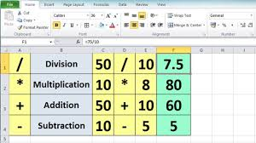

Slide 4
স্প্রেডশিট ও আমার হিসাব-নিকাশ

Slide 5
স্প্রেডশিট কী তা বলতে পারবে।
স্প্রেডশিটের বিভিন্ন অংশ চিহ্নিত করতে পারবে।
ফর্মূলা ব্যবহার করে নির্ভুলভাবে হিসাব করতে পারবে।
স্প্রেডশিটের মাধ্যমে বেতন ভাতা বের করার কৌশল বিশ্লেষণ করতে পারবে।

Slide 6
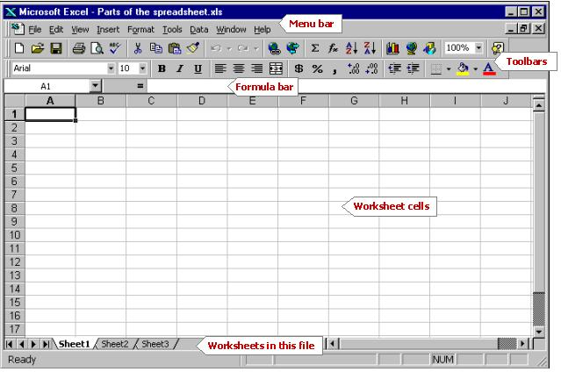

Slide 7
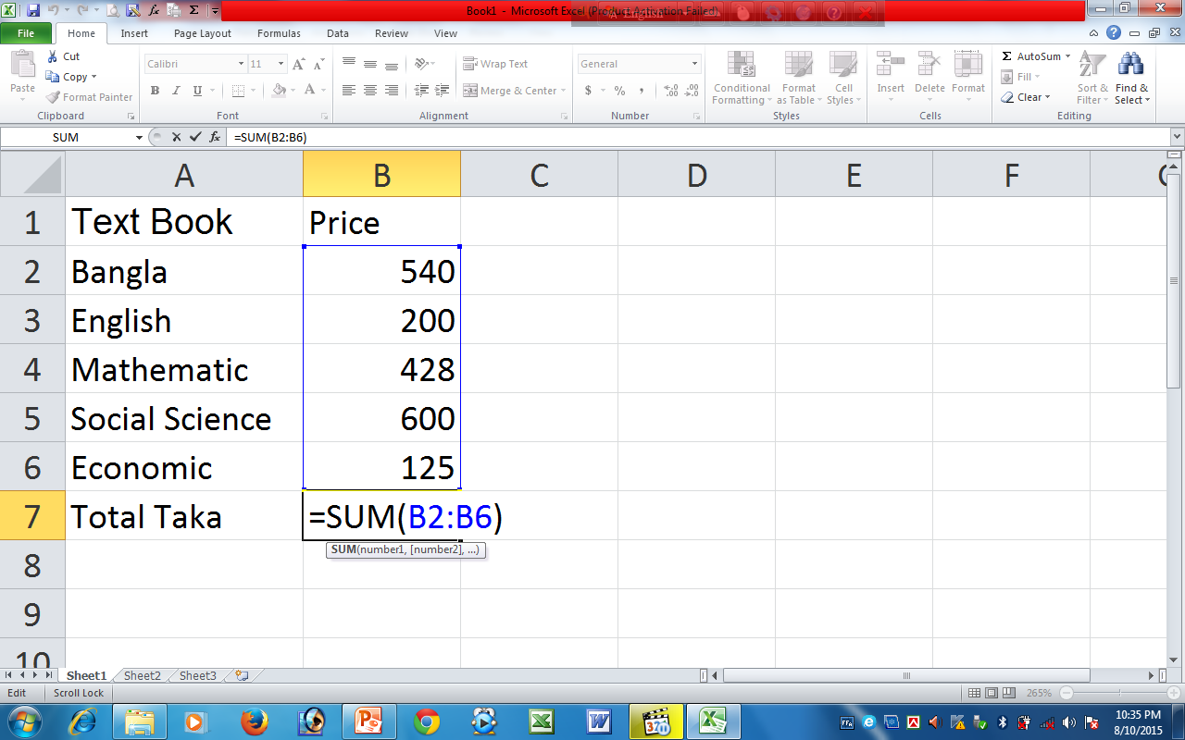

Slide 8
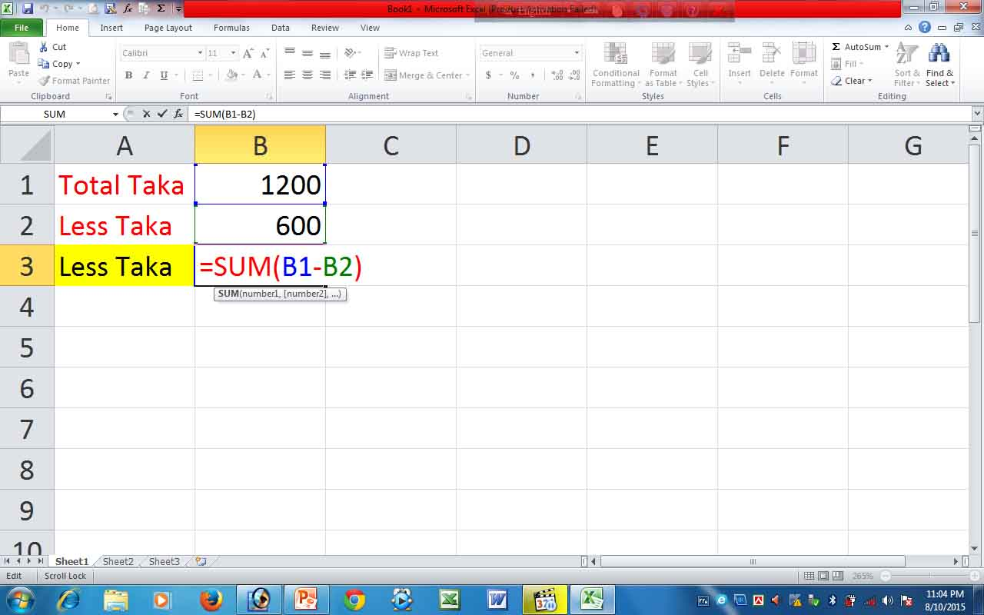

Slide 9
স্প্রেডশিটের মাধ্যমে করা যায় এমন পাঁচটি কাজের নাম খাতায় লেখ।

Slide 10
জোড়ায় কাজ
স্প্রেডশিট প্রোগ্রামের দুইটি প্রধান বৈশিষ্ট্য
বর্ণনা কর।

Slide 11
দলীয় কাজ
কর্ম পত্র
ক্রমিক | নাম | মূল বেতন | চিকি: | মোট বেতন ভাতা
 | A | B | C | D
১ | আমিনা | ৭০০০ | ৫০০ | ৭৫০০
২ | প্রেমা | ১০০০০ | ৫০০ | ১০৫০০
৩ | সজল | ১৫০০০ | ৫০০ | ১৫৫০০
মূল বেতন ও চিকিৎসা ভাতা এর মাঝে বাড়ি ভাড়া নামে কিভাবে কলাম তৈরি করে মোট বেতন নির্ধারণ করবে ব্যাখ্যা কর।

Slide 12
মূল্যায়ণ
রো কী ?
সেল কী ?
যোগফল বের করার সূত্রটি বল ।
এক্সেল ২০০৭-এ কতটি কলাম রয়েছে ।
এক্সেল-এ কী বাংলায় লেখা যায় ।

